Slide 1


빅데이터 이해
ICT융합연구센터 김초명

Slide 2
수업 목표
수업 개요
본 과목은 최근 급격한 발전을 보이는 빅데이터 분석(Big Data Analytics)에 대해 이론적 지식을 습득해, 추후 개인 연구를 위한 역량을 제고하는데 목적이 있다.
빅데이터 분석기사 필기, 데이터분석 준 전문가(ADsP) 시준비를 위한 빅데이터 전반의 이론수업
교재
유인물 및 자료제공
주차별 강의
1차시 – 오리엔테이션
2차시 – 빅데이터 이해
3차시 – 데이터분석계획
4차시 – 데이터 수집 및 저장계획
5차시 – 데이터 전처리
6차시 – 데이터 탐색
7차시 – 통계기법이해
8차시 - 중간고사
9차시 – 통계기법이해 & 분석모형설계
10차시 – 통계기법이해 & 분석모형설계
11차시 – 분석기법 적용 1
12차시 – 분석기법 적용 2
13차시 – 분석 모형 평가 및 개선
14차시 – 분석결과 해석 및 활용
15차시 – 기말고사

Slide 3
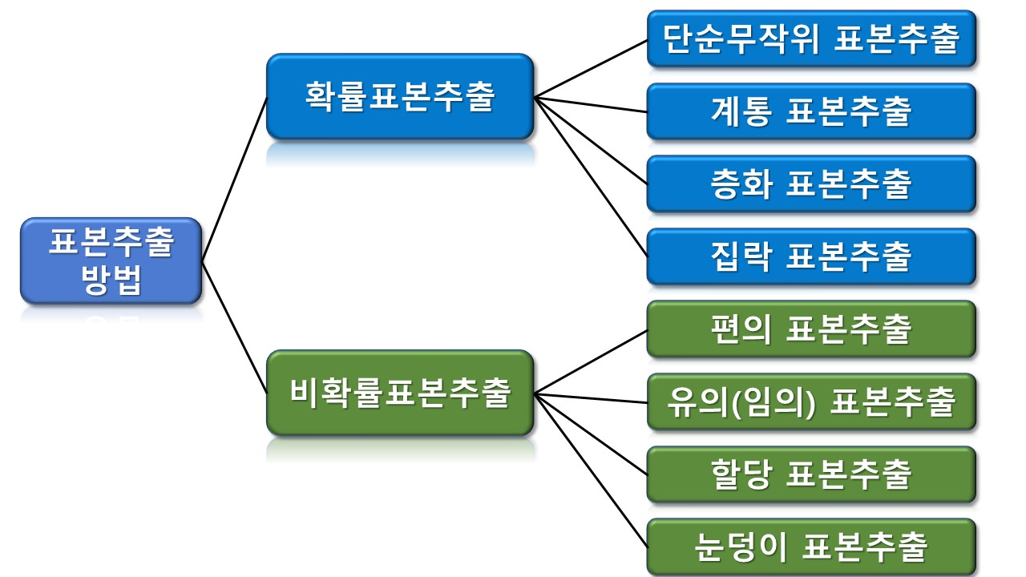
기술통계 vs 추론통계
기술통계
데이터를 요약, 모사, 설명하는 통계
평균, 최빈값, 중앙값, 범위, 편차, 분산, 표준편차
추론통계
모수에 대해 추론, 추정 및 예측

Slide 4
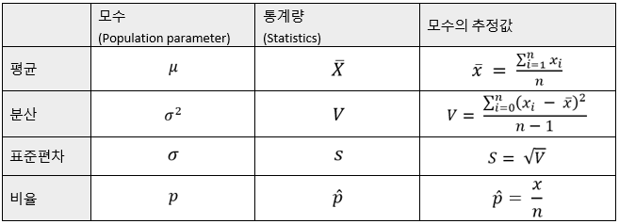
추론통계 - 점추정
통계학을 이용해 모집단에 대한 특성을 추론하는 과정
추정(estimation), 가설검정(test of hypothesis로 구분)
모집단 추정: 점추정(point estimation), 구간추정(interval estimation)
[좋은 추정량]
불편성(unbiasedness) : 추정량의 기대값이 모수에 가까울때
효율성(efficiency) : 분산이 작을 수록 더 좋은 추정량
일치성(consistency) : 표본이 클 수록 모집단에 가까워 짐(그렇다고 무조건 크다는게 좋은건 아님)
충분성( sufficiency) : 모수에 대한 정보가 많을수록 좋음

Slide 5
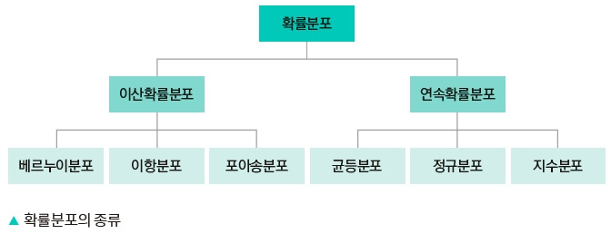
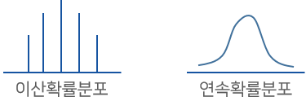
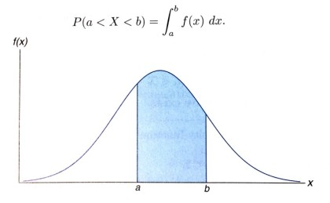
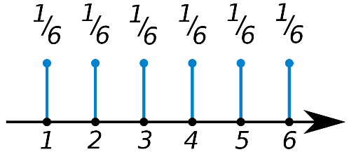
확률분포

Slide 6



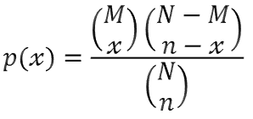
이산확률분포
이항분포
성공과 실패할 확률
포아송 분포
일정한 시간 또는 공간 내에서 발생하는 사건의
발생 횟수에 따른 확률
초기하분포
비복원추출로 매 실험조건이 달라지는 경우

Slide 7
이상확률분포 예제
이항분포
4번의 동전을 던져서 2개의 동전이 앞면이 나올 확률은?
포아송 분포
5개 상자를 검사한 결과 10개의 불량품이 나왔다. 1개의 상자를 검사했을 때 불량품 3개가 나올 확률은?
초기하분포
비복원추출로 매 실험조건이 달라지는 경우
빨간공 4개, 파란공 6개가 있고, 비복원추출로 7개를 뽑았을 때 빨간공 4개가 나올 확률은?

Slide 8

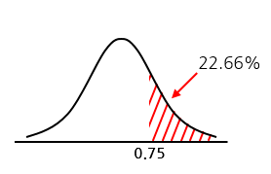
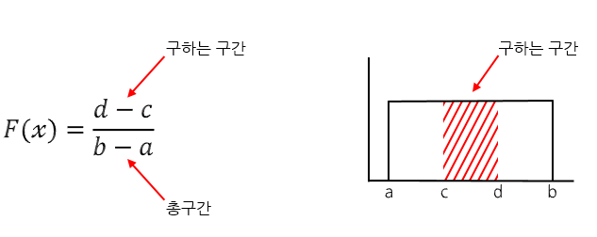
연속확률분포
정규분포
가우스분포로 불리기도 함, 표준정규분포로 변환해 활용
Z-score를 활용해 구함 (표준정규분포표: Z값에 해당하는 확률을 정리해둔 표)
균등 분포
모든 확률변수에 대해 균일한 확률

Slide 9
연속확률분포 예제
균등분포
천안아산역에서 서울역까지 60분에서 70분이 걸린다. 이번 열차가 64분에서 67분 사이에 도착할 확률은?
정규 분포
A회사 근무기간은 평균 11년이고, 표준편차는 4년인 정규분포를 따른다. 이 회사에서 14년 이상 근무한 종업원의 비율을 구하시오

Slide 10
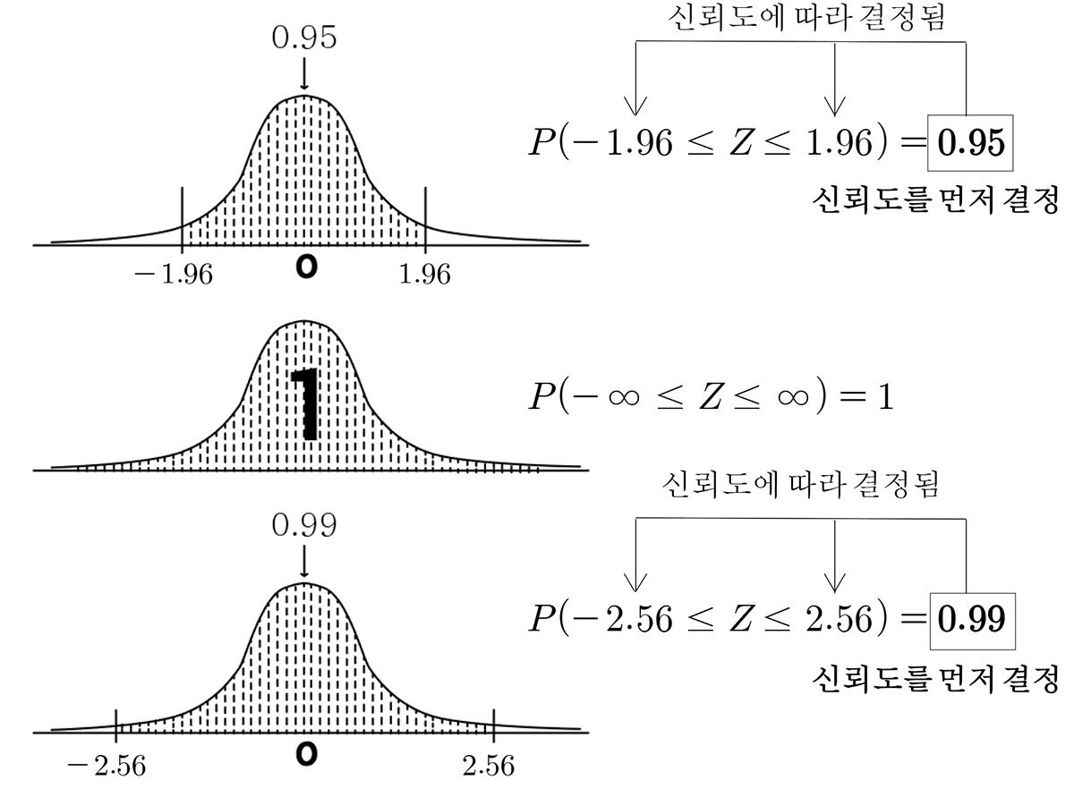
신뢰구간 추정
Notes:
https://gridamath.tistory.com/23

Slide 11
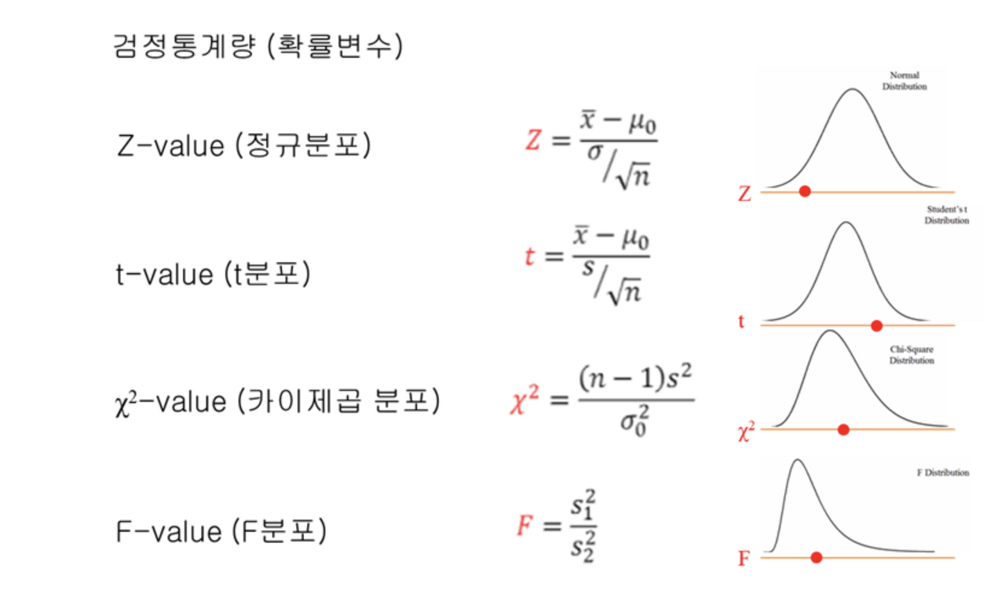
검정통계량
Notes:
https://velog.io/@midoi327/%ED%99%95%EB%A5%A0%EB%B6%84%ED%8F%AC-%EC%97%B0%EC%86%8D%ED%99%95%EB%A5%A0%EB%B6%84%ED%8F%AC%EC%99%80-%EC%9D%B4%EC%82%B0%ED%99%95%EB%A5%A0%EB%B6%84%ED%8F%AC-%EC%A0%95%EA%B7%9C%EB%B6%84%ED%8F%AC-%ED%91%9C%EC%A4%80%EC%A0%95%EA%B7%9C%EB%B6%84%ED%8F%AC-t%EB%B6%84%ED%8F%AC-%EC%B9%B4%EC%9D%B4%EC%A0%9C%EA%B3%B1%EB%B6%84%ED%8F%AC-f%EB%B6%84%ED%8F%AC-%EC%9D%B4%ED%95%AD%EB%B6%84%ED%8F%AC

Slide 12
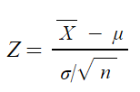

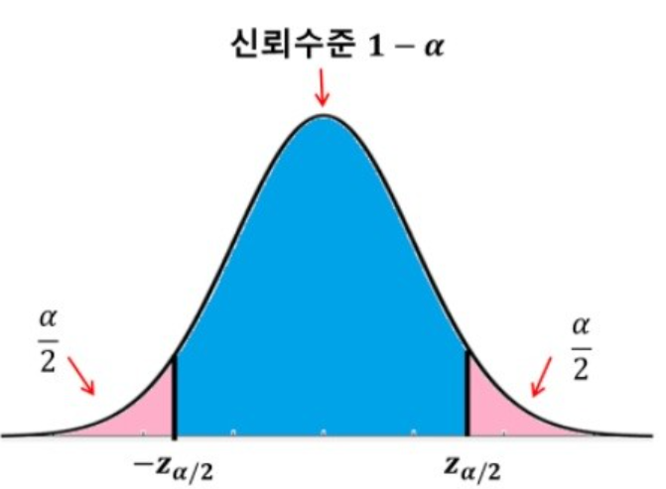
Z-분포
표본평균, 표준편차 알고
n이 30보다 많을 때
(모집단이 정규분포일때, 대부분 30개 넘으면 정규분포라 봄, 정규성 검정 필요)
전국 고등학교 남학생의 평균키를 조사하는데, 모표준편차가 15cm라고 한다.
이때 100명의 남학생의 모집단에서 임의로 뽑아 키를 쟀더니 평균키가 172cm였다.
전국 고등학교 남학생의 평균키에 대한 95% 신뢰구간을 추정하라.

Slide 13


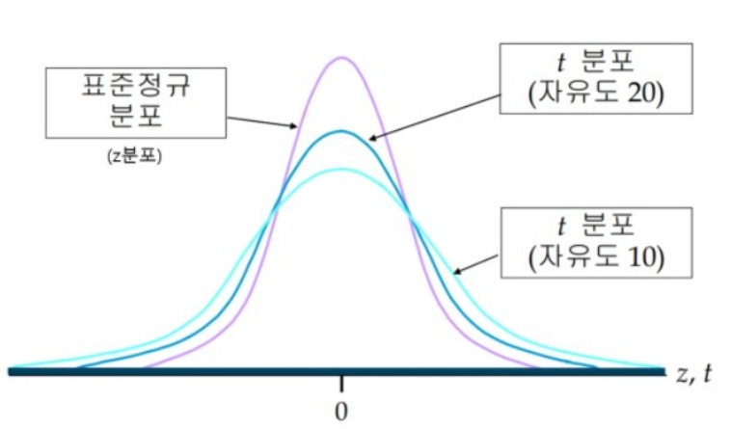
t-검정
표본평균, 표준편차 알고
n이 30보다 적을 때 사용
(모집단이 정규분포라고 가정)
새롭게 개발한 자동차의 경제성을 측정하기 위해
휘발유 1리터로 주행할 수 있는 거리를 10대의 표본을 대상으로 측정했다.
측정 결과 표본평균은 17km, 표본표준편차는 0.7km였다.
이때 신형 자동차가 휘발유 1리터로 주행할 수 있는 평균거리의 95% 신뢰구간을 구하라

Slide 14
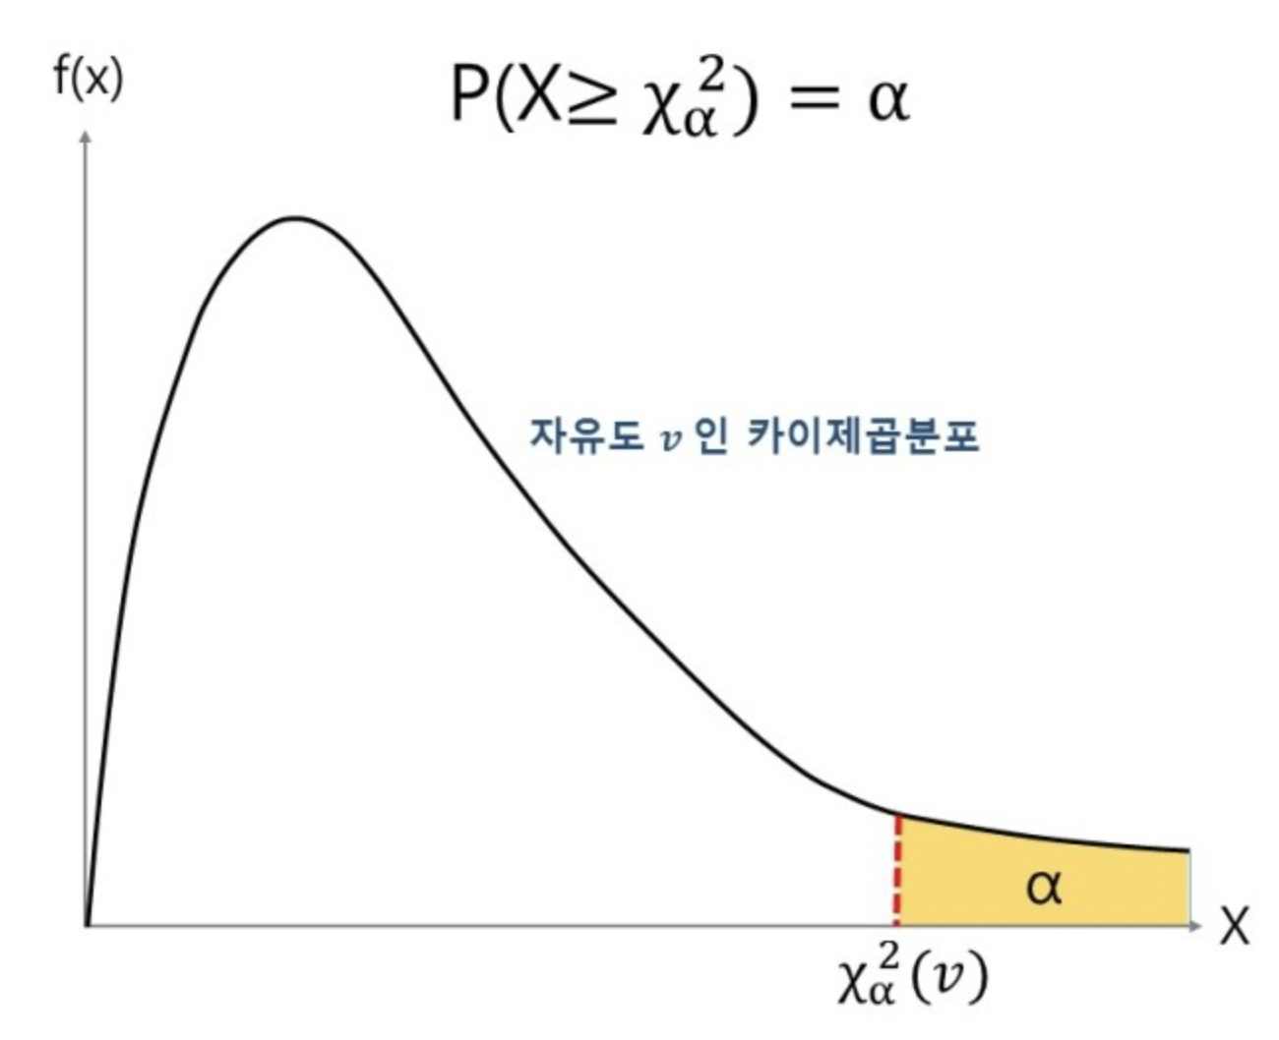
카이제곱검정
한 개의 집단의 분산을 추정/검정할 때
분산은 제곱 된 값을 가지고 있어서 오직 + 값만 존재!

Slide 15
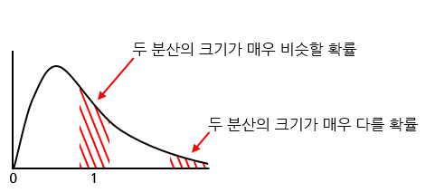
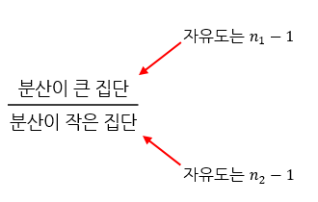

F-분포
두 집단의 분산을 추정/검정할 때
분산은 제곱 된 값을 가지고 있어서 오직 + 값만 존재!
→ 1보다 큰 오른쪽 면적 구하기 위함
분산1/분산2 = 1 --> 분산 크기 같음
분산1/분산2 = 1.6 → 분산크기 다름

Slide 16
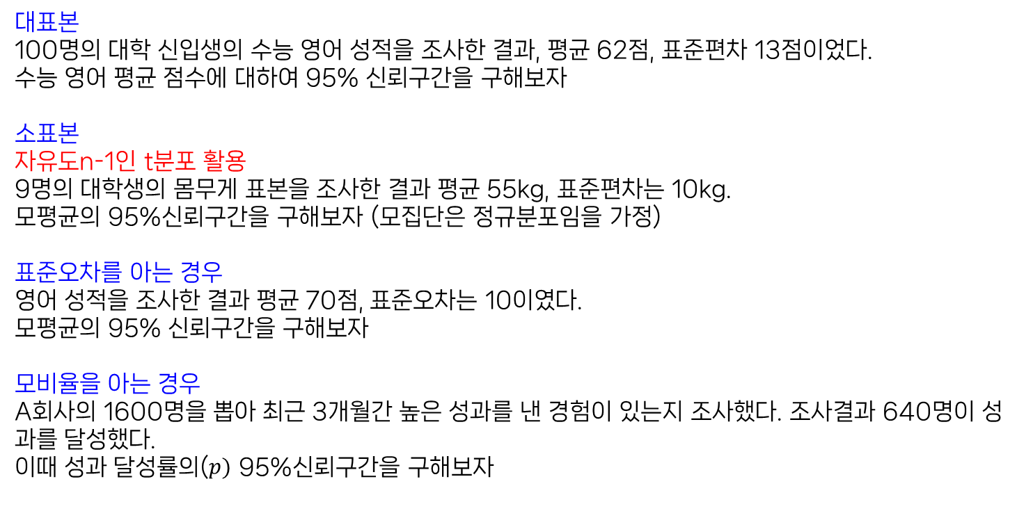
예제
대표본
100명의 대학 신입생의 수능 영어 성적을 조사한 결과, 평균 62점, 표준편차 13점이었다.
수능 영어 평균 점수에 대하여 95% 신뢰구간을 구해보자
소표본
자유도n-1인 t분포 활용
9명의 대학생의 몸무게 표본을 조사한 결과 평균 55kg, 표준편차는 10kg.
모평균의 95%신뢰구간을 구해보자 (모집단은 정규분포임을 가정)
표준오차를 아는 경우
영어 성적을 조사한 결과 평균 70점, 표준오차는 10이였다.
모평균의 95% 신뢰구간을 구해보자
모비율을 아는 경우
A회사의 1600명을 뽑아 최근 3개월간 높은 성과를 낸 경험이 있는지 조사했다. 조사결과 640명이 성과를 달성했다.
이때 성과 달성률의($p)$ 95%신뢰구간을 구해보자

Slide 17
가설검정
귀무가설
연구를 통해 기각하려고 하는 가설
대립가설
연구를 통해 증명하고자 하는 가설
양측/단측검정
H0 : μ = μ₀
H1 : μ = μ₀
H1 : (좌측) μ < μ₀
H1 : (우측) μ > μ₀
예시
조립식 의자 만드는데 평균 70초 걸림, 그러나 덜 걸릴 것이라는 주장 (이하일 것 – 좌측검정)
그래서 64개 만들어보라고 하니 평균 65초, 표준편차 8초 (90% 신뢰구간일때?)
H0 : μ = 70
H1 : μ < 70
α = 0.1, z = -1.645(좌측검정)

Slide 18
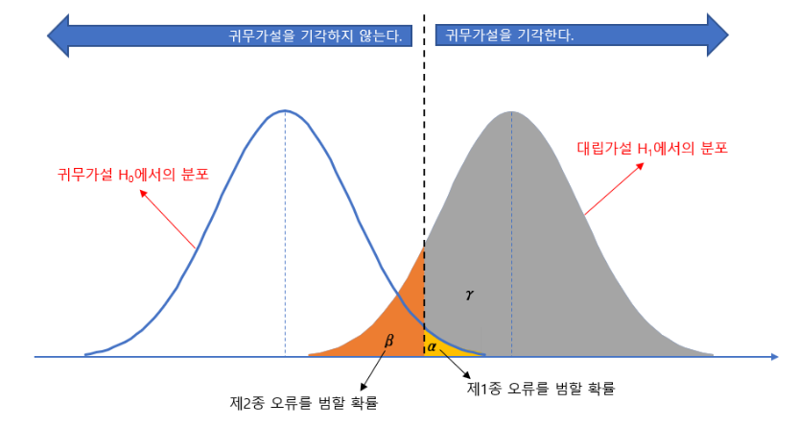
가설검정

Slide 19
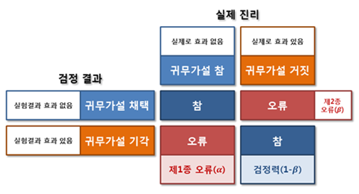
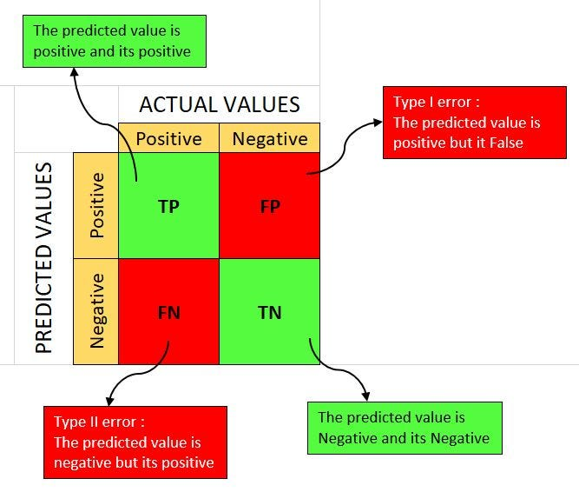
가설검정
TP (참 양성): 실제로 참인데, 예측도 참인 경우 FP (거짓 양성): 실제로 거짓인데, 예측은 참인 경우
(1종 오류) FN (거짓 음성): 실제로 참인데, 예측은 거짓인 경우
(2종 오류) TN (참 음성): 실제로 거짓인데, 예측도 거짓인 경우

Slide 20
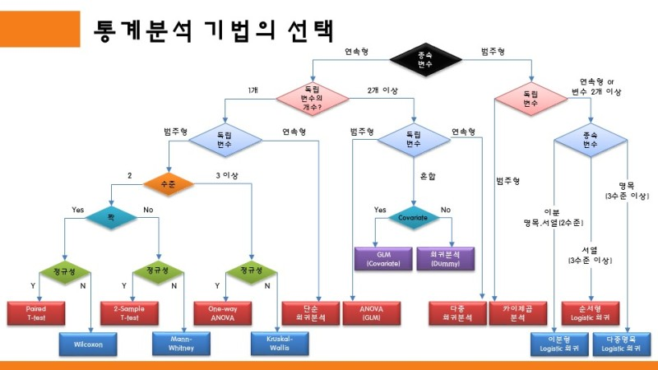
통계분석 기법의 선택

Slide 21
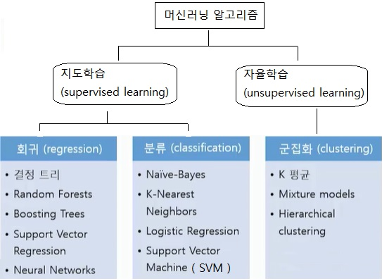
지도학습 / 비지도학습

Slide 22
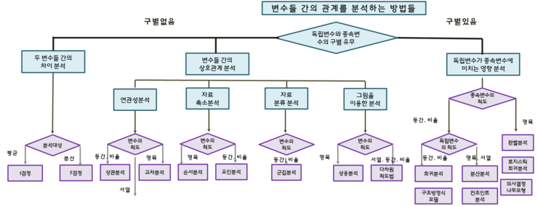
변수들 간의 관계를 분석하는 방법

